Slide 1
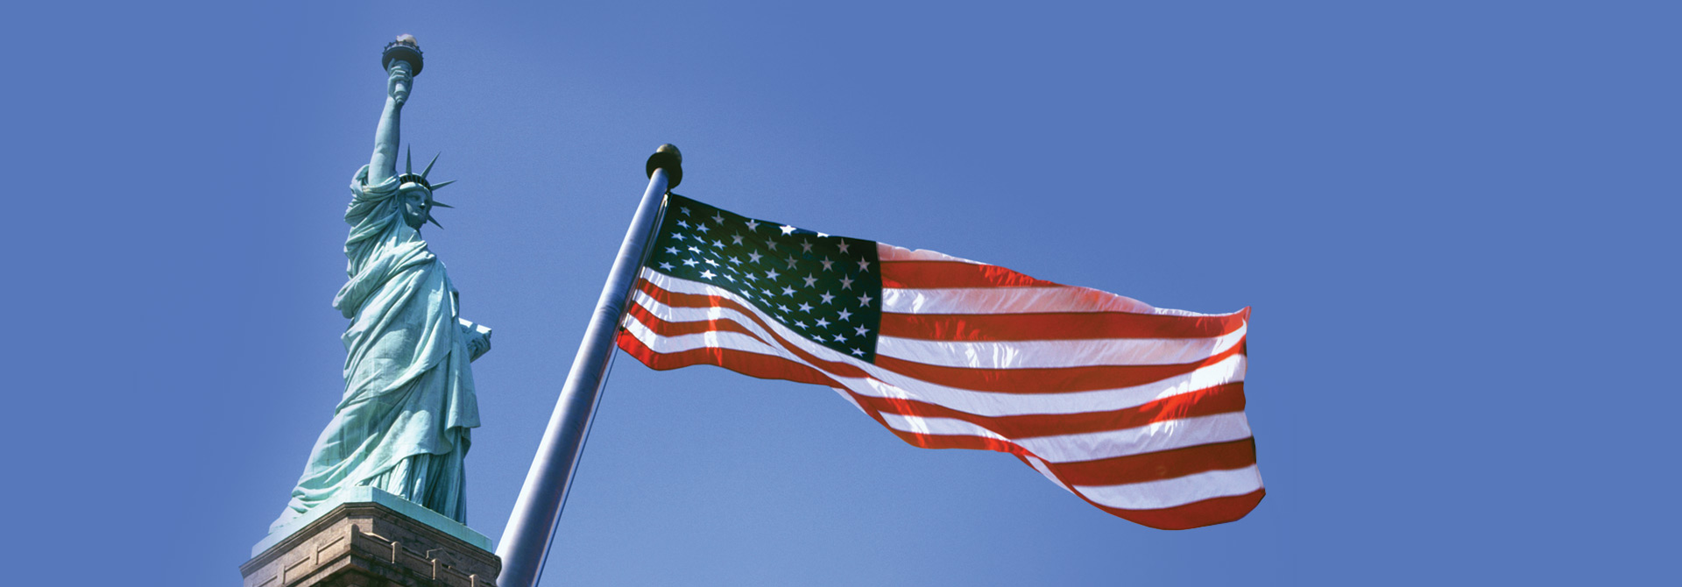
LES ETATS-UNIS ET LE MONDE 1917 - 1989
OBJECTIFS :
Comprendre l’engagement des États-Unis dans les deux guerres mondiales et dans la guerre froide.
Comprendre le rôle moteur des États-Unis dans l’économie mondiale, qui contribue à la construction de la puissance américaine.
Comprendre comment les États-Unis ont défendu, voire imposé, leur modèle économique (capitalisme) et politique (démocratie libérale).

Slide 2
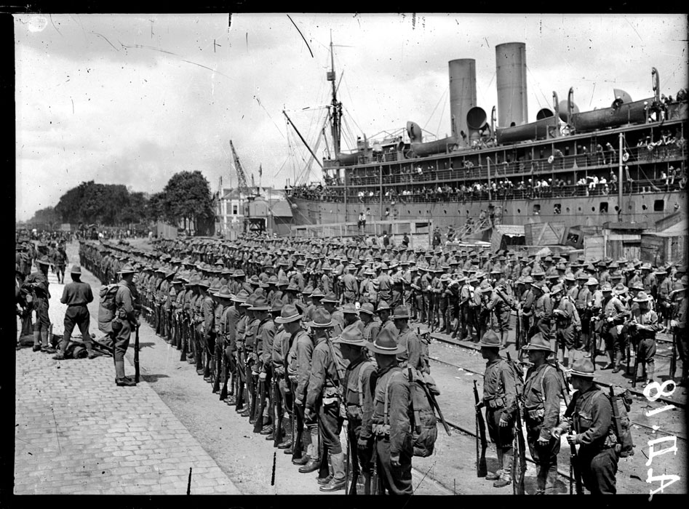
L’engagement des États-Unis dans les deux guerres mondiales et dans la guerre froide
Première Guerre Mondiale
Ce sujet d’étude commence en 1917. C’est le début d’un engagement qui amène les États-Unis à intervenir en Europe, pour la première fois. Cette décision marque un tournant de l'histoire des États-Unis et de leurs rapports avec le monde sur le plan politique et économique.
Les pays Européens sont en guerre depuis 1914, c’est la Première Guerre Mondiale (1914-1918). La France, l’Angleterre et la Russie sont l’Entente des Alliés. L’empire Allemand, l’empire Austro-Hongrois et l’empire Ottoman sont les Empires centraux.
C’est la première fois que les Etats-Unis interviennent en Europe. Depuis le 19e siècle, ils se tournaient davantage vers le reste de l’Amérique, qu’ils considéraient comme « leur » zone d’influence.

Slide 3
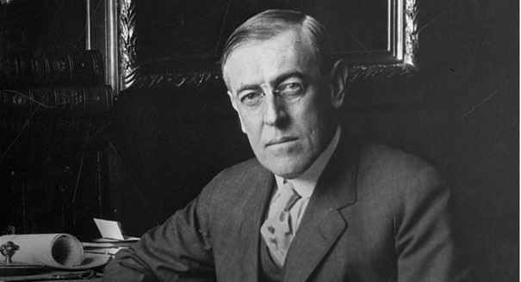
L’engagement des États-Unis dans les deux guerres mondiales et dans la guerre froide
Première Guerre Mondiale
En 1918, les États-Unis jouent un rôle important dans le règlement de la Première Guerre Mondiale. Le président Wilson, victorieux, impose ses vues sur un redécoupage de l’Europe. Cela marque le début de leur influence politique.
Les 14 points de Wilson (8 janvier 1918)
C’est un texte majeur : le président américain esquisse l’ordre international qui devra sortir de la guerre et présider aux relations entre les nations, à un moment où il pense que les États-Unis doivent jouer un rôle prépondérant dans ces relations internationales et dans le monde. Il cherche à convaincre le peuple américain de l’importance d’un engagement militaire.

Slide 4
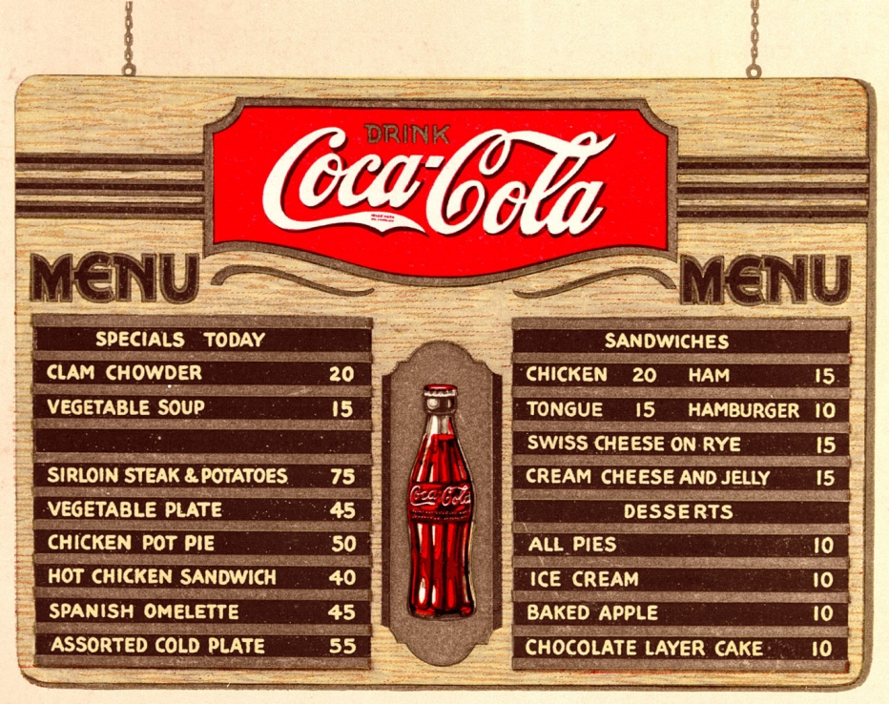
L’engagement des États-Unis dans les deux guerres mondiales et dans la guerre froide
Première Guerre Mondiale
Devenus la première puissance industrielle devant la Grande-Bretagne, l’Allemagne et la France grâce à la guerre, les États-Unis voient leurs produits se vendre en Europe et dans le monde. Cela marque le début de leur influence économique.
Pour autant, les États-Unis ne souhaitent pas à l’époque exercer de leadership mondial. Dans les années 1930, suite à la crise boursière de Wall Street (1929), les difficultés que connaît le pays entraînent un repli : c’est l’isolationnisme.

Slide 5
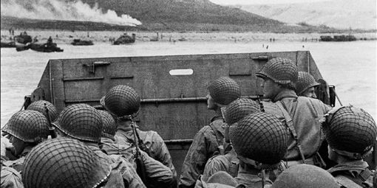
L’engagement des États-Unis dans les deux guerres mondiales et dans la guerre froide
Deuxième Guerre Mondiale
En 1941, la base américaine de Pearl Harbor est attaquée par les Japonais dans l’océan Pacifique. Les États-Unis du président Roosevelt décident alors d’entrer dans le conflit aux côtés des Alliés. Leur rôle dans la Seconde Guerre mondiale est décisif sur le plan militaire. Leur apport technique et humain est déterminant pour la libération des territoires occupés en Europe, notamment par le débarquement du 6 juin 1944.
La Seconde Guerre Mondiale (1939-1945) est le conflit le plus meurtrier de l’Histoire. Il s’étend à tous les continents et oppose les forces de l’Axe (Allemagne nazie, Italie, Japon…) aux Alliés (Russie, Royaume-Uni, Pologne…). De nombreux autres pays participent au conflit, dans l’un ou l’autre camp.
La France est en partie occupée par l’Allemagne : le régime de Vichy (ou Etat Français) du Maréchal Pétain collabore avec Hitler, tandis que le Général de Gaulle appelle à la Résistance depuis Londres.

Slide 6
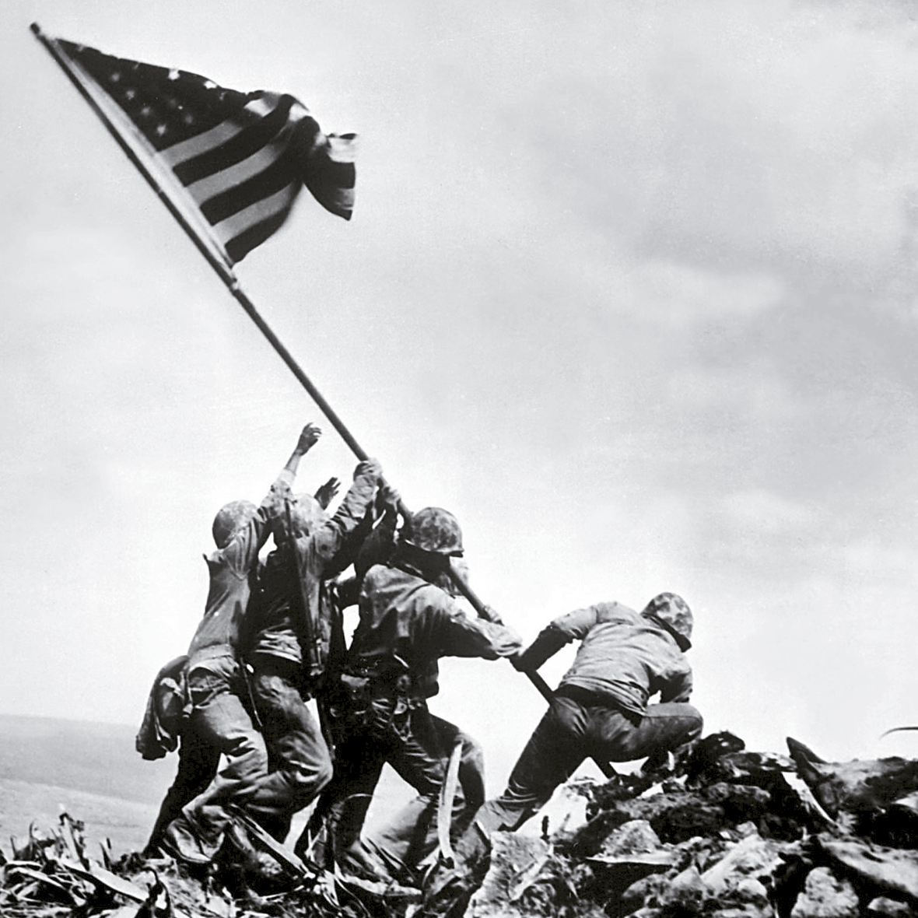
L’engagement des États-Unis dans les deux guerres mondiales et dans la guerre froide
Deuxième Guerre Mondiale
Les États-Unis deviennent pendant la guerre les leaders d’un camp qui défend la liberté. Ils incarnent alors une démocratie dynamique face aux États européens soumis et détruits par la guerre. L’Amérique assume dès lors un rôle international à la mesure de son engagement idéologique, de sa puissance commerciale et financière.
L’idéologie des Etats-Unis met en avant la « croisade » pour la démocratie et pour la paix, initiée avec Wilson et Roosevelt. Cette idée devient une donnée permanente de l’action internationale du pays.
Sur le front du Pacifique, c’est le lancement par les États-Unis de la bombe atomique en août 1945 sur Hiroshima et Nagasaki qui marque la fin du conflit. Ils sont alors les seuls à posséder la technologie nucléaire, ce qui leur donne une puissance inégalée.

Slide 7
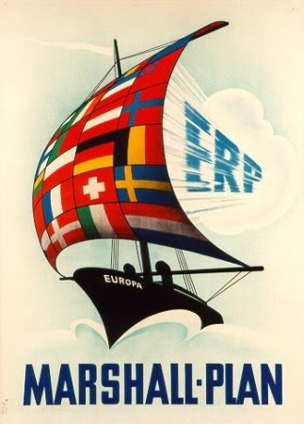
L’engagement des États-Unis dans les deux guerres mondiales et dans la guerre froide
Deuxième Guerre Mondiale
En 1945, les États-Unis participent au règlement du conflit et décident de diviser l’Allemagne en quatre zones (ils en administrent une). Ils proposent aux pays européens des prêts et des aides financières pour gérer leur reconstruction : le plan Marshall.
Le plan Marshall
En 1947, Truman est président des États-Unis. Son secrétaire d’État, Marshall, élabore un programme d’aide à l’Europe pour sa reconstruction. Le plan Marshall comporte :
- des objectifs économiques : la reconstruction économique de l’Europe permet aux États-Unis de s’assurer un débouché commercial important .
- des objectifs politiques : maintenir l’influence américaine sur les pays de l’Europe de l’Ouest (face à l’Europe de l’Est sous tutelle soviétique).

Slide 8
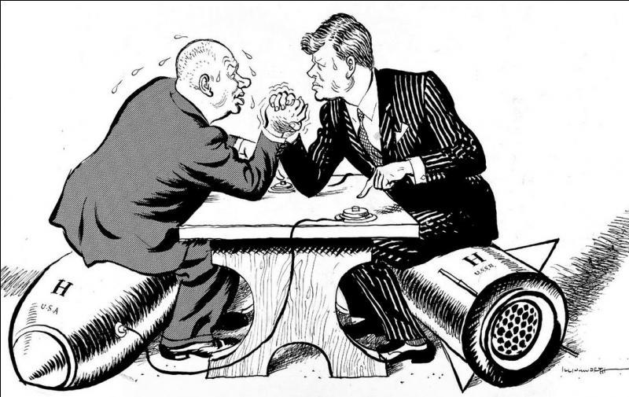
L’engagement des États-Unis dans les deux guerres mondiales et dans la guerre froide
Guerre Froide
Pendant la Seconde Guerre mondiale, les États-Unis ont combattu aux côtés des Soviétiques. Pourtant, un désaccord idéologique oppose les deux pays : depuis 1917, l’URSS est gouvernée par un régime communiste qui prône l’autorité de l’État pour imposer l’égalité entre les citoyens, alors que les États-Unis défendent la liberté des individus dans un régime démocratique.
La Guerre Froide commence en 1947 et se termine entre 1989 (chute du mur de Berlin) et 1991 (dislocation de l’URSS). Elle est une période de tensions qui oppose les deux grandes puissances de l'époque : l’URSS et les États-Unis. Le monde est alors divisé en deux camps, le bloc communiste mené par l'URSS et le camp occidental autour des États-Unis, qui défend un système libéral, démocratique et capitaliste.
C'est une guerre avec beaucoup de peur, mais sans combats directs entre les grands pays. Le conflit ne se transforme pas en troisième guerre mondiale, car les États-Unis comme l’URSS possèdent l’arme atomique et le risque est trop important pour les deux camps.

Slide 9
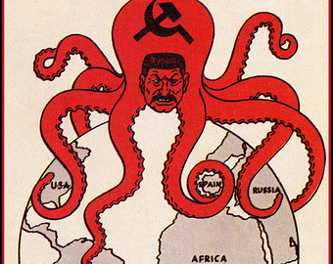
L’engagement des États-Unis dans les deux guerres mondiales et dans la guerre froide
Guerre Froide
Les Etats-Unis poursuivent tout au long de la Guerre froide leur rôle de rempart du libéralisme face à la menace « rouge » communiste, qu’ils dénigrent par une intense propagande. Ils remportent des succès, mais connaissent aussi des échecs (Guerre du Vietnam, 1955-1975). Les Américains découvrent que leur puissance a des limites.
Les deux « Grands » organisent leurs camps de façon militaire et diplomatique (alliances) et économique (plan d’aide aux pays). L’OTAN est créé en 1949 à Washington : c’est une organisation militaire menée implicitement par les Etats-Unis, principalement dirigée contre l’expansion de l’URSS.
Plusieurs crises majeures ponctuent la Guerre Froide :
- La Guerre de Corée de 1950 à 1953
- La construction du mur de Berlin en 1961
- La crise des missiles de Cuba en 1962

Slide 10
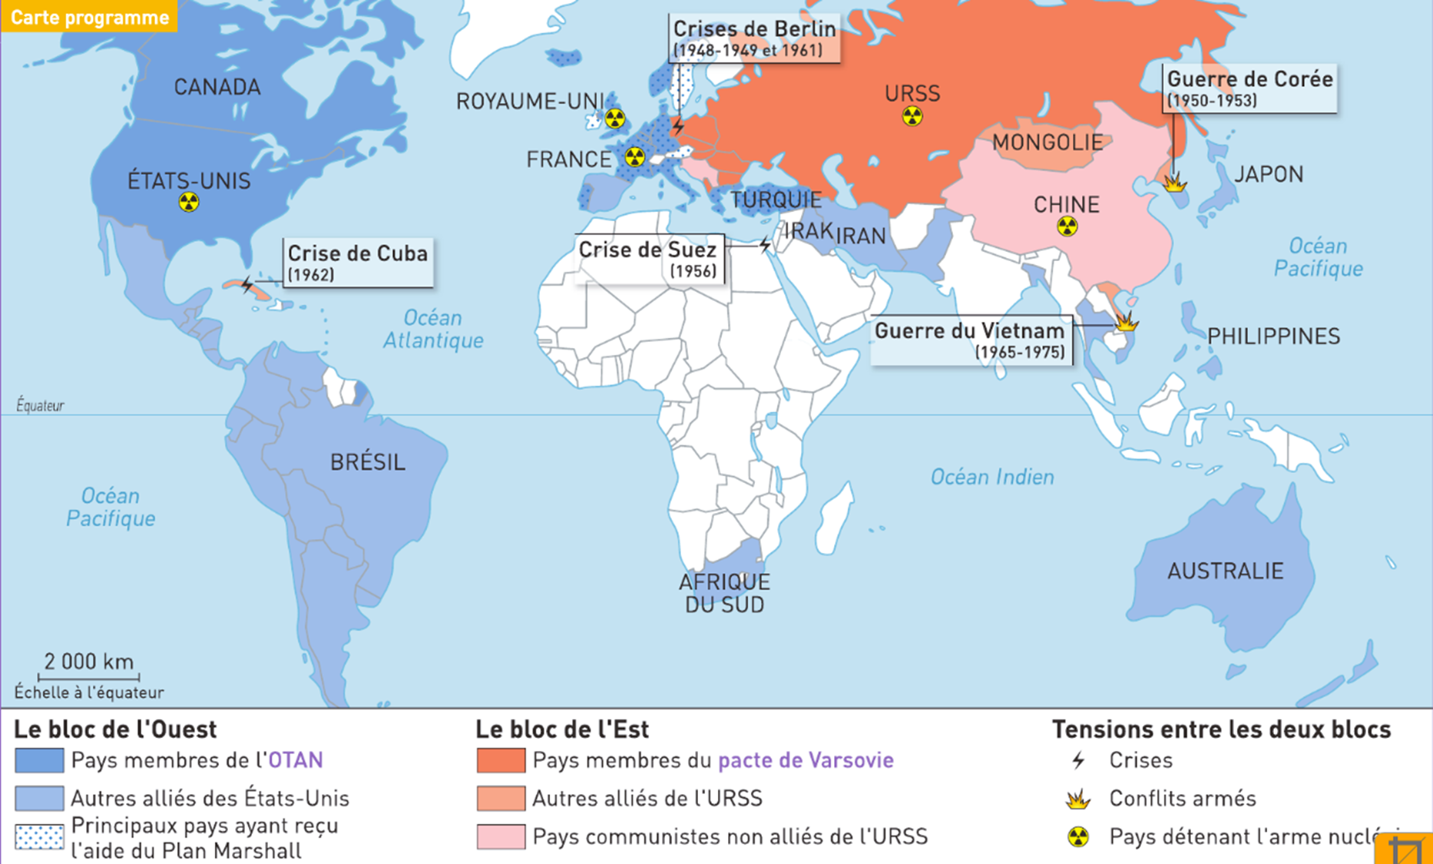
L’engagement des États-Unis dans les deux guerres mondiales et dans la guerre froide
Guerre Froide

Slide 11
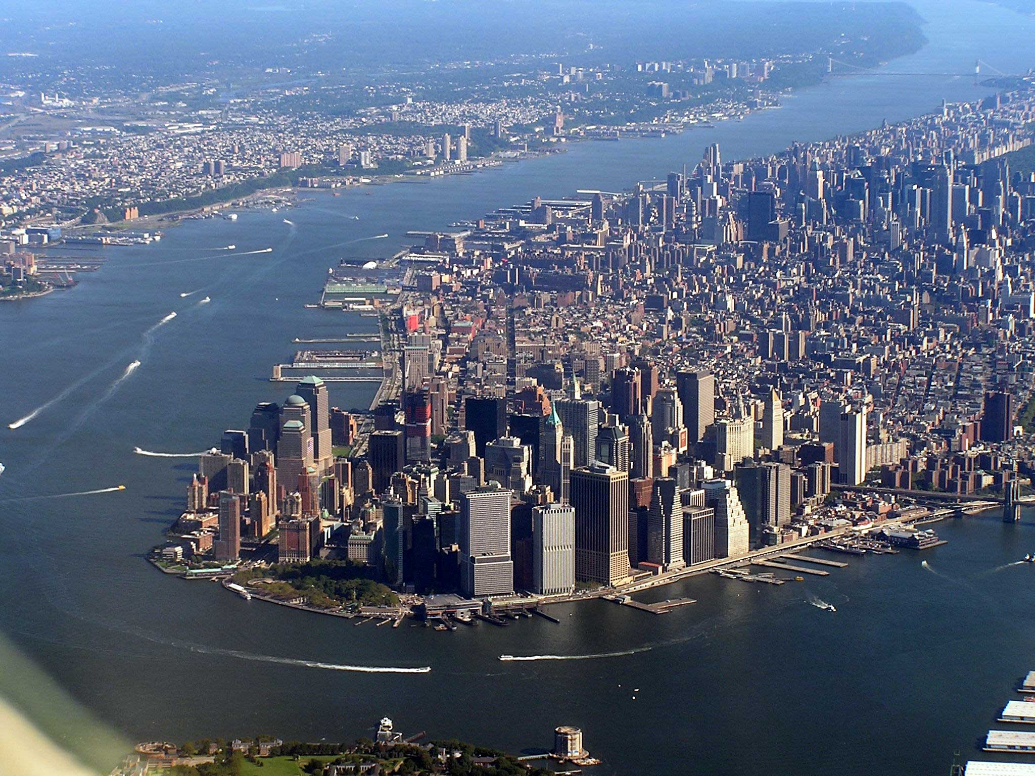
LES ASPECTS DE LA PUISSANCE AMERICAINE
Economie
Les États-Unis jouent un rôle de premier plan dans les institutions économiques internationales. En 1944, les États-Unis participent à la création des accords de Bretton Woods qui créent le FMI (Fonds Monétaire International) et la Banque Mondiale. Ces institutions visent à garantir une stabilité économique et financière internationale pour éviter des crises comme celles de 1929. Les États-Unis sont à leur tête.
Ce rôle dans la fondation et le fonctionnement des institutions internationales assurent aux États-Unis une influence financière et économique prépondérante dans le monde depuis 1945 et jusqu’à aujourd’hui. La monnaie américaine, le dollar, est la seule monnaie convertible en or.
Les États-Unis sont une grande puissance productive. Leur agriculture, leur industrie et leurs services sont les plus performants du monde. Les États-Unis ont un grand marché de consommation intérieur qui favorise la production, mais ils sont aussi de grands exportateurs et vendent leurs produits manufacturés partout dans le monde. Quelques-uns sont particulièrement emblématiques : les voitures Ford, le Coca-cola, les jeans Levi’s…

Slide 12
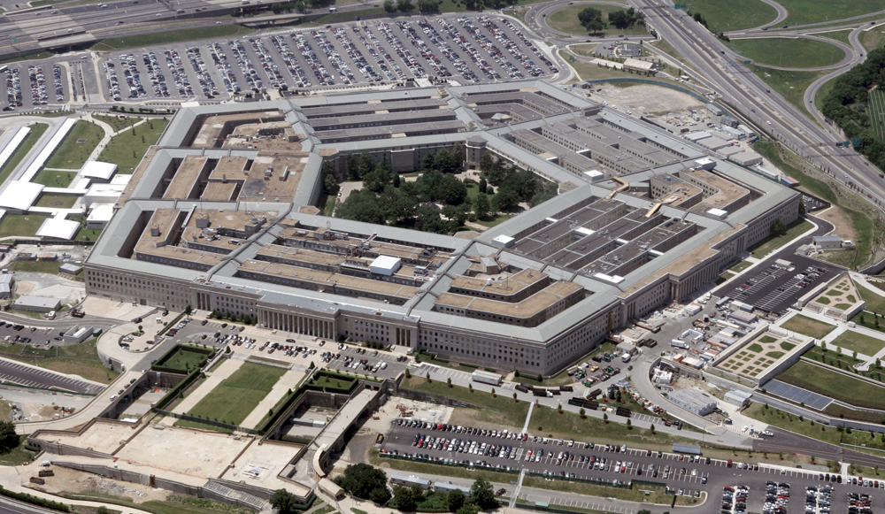
LES ASPECTS DE LA PUISSANCE AMERICAINE
Le modèle américain
Le « hard power » (puissance militaire et économique) américain est le premier du monde. Les États-Unis ont imposé leurs vues au règlement des deux Guerres Mondiales et sont vainqueurs de la Guerre Froide à la dislocation de l’URSS en 1991. Ils garantissent désormais cette influence par une présence militaire sur tous les continents et disposent de l’armée la plus puissante du monde, en nombres d’hommes, matériel de guerre (navires…) et en termes de technologie.
La seconde moitié du 20e siècle est celui de la « pax americana » (paix américaine) qui consacre la rôle de superpuissance des États-Unis. Dans les années 1980, un nouveau rapport des forces mondiales émerge avec la « real politik » de Richard Nixon et le programme de Ronald Reagan. Cette expansion ne va pas sans susciter, notamment en Europe, des mouvements de contestation dans l'opinion publique et de la méfiance chez certains dirigeants.

Slide 13
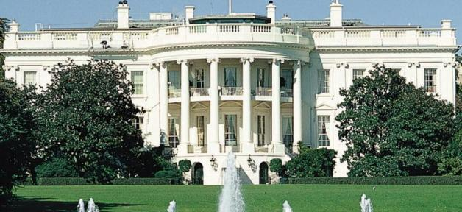
LES ASPECTS DE LA PUISSANCE AMERICAINE
Le modèle américain
La puissance américaine se traduit enfin dans son « soft power », c’est-à-dire la diffusion de son modèle culturel. Celui-ci passe d’abord par la diffusion de l’anglais, devenue langue internationale. Les États-Unis diffusent leur mode de vie (modes alimentaires, idéal de la maison et de la voiture individuelle…) au moyen d’une propagande explicite, mais aussi des films (Hollywood), de la télévision, des chansons… Les produits culturels américains sont exportés dans le reste du monde où ils deviennent un modèle.
Champions de la modernité, les Etats-Unis disposent depuis 1945 d’une supériorité technologique. L’arrivée de savants du monde entier et les budgets importants consacrés à la recherche ont accéléré l’innovation et assurent des produits nouveaux comme l’ordinateur, les textiles synthétiques, les plastiques, les antibiotiques. La qualité des équipements et la généralisation du taylorisme expliquent le niveau exceptionnel de la productivité. La guerre a aussi favorisée une amélioration spectaculaire de la gestion des entreprises désormais aux mains de spécialistes formés par les universités et les « business schools ».

Slide 14
Termes, NOMS, DATES à connaître :
TERMES
Capitalisme
Démocratie libérale
Puissance ( Soft Power et Hard Power)
Communisme
NOMS
Wilson : Prés. 1ère GM
Roosevelt : Prés. 2e GM
Truman : Prés. 2e GM
Marshall : Plan
Kennedy : Prés. Guerre Froide
Reagan : Prés. Années 1980
DATES
1917 Entrée 1ère GM
1929 Krach Wall Street
1941 Entrée 2e GM
1947 Plan Marshall
1962 Crise des Missiles
1989 Chute Mur Berlin
1991 Fin de l’URSS

Slide 15
RESSOURCES EN LIGNE
https://www.youtube.com/watch?v=wPcvE-T5U2YTERMES
Une vidéo qui couvre efficacement la séquence en 12 minutes.
Elle développe également quelques précisions qui sont au programme du bac général.
https://www.franceculture.fr/emissions/la-fabrique-de-l-histoire/la-fabrique-de-l-histoire-jeudi-26-mai-2016
Un podcast de France Culture de 53 minutes qui développe le sujet de façon plus développée. Très complet, contient des extraits d’archives (discours…).
http://www.jeuxpedago.com/jeux-histoire-geo-terminale-chrono-les-etats-unis-et-le-monde-1917-1972-_pageid817.html
Un site de quiz en ligne, avec une section Histoire pour les Terminales. Permet de réviser les dates de façon plus ludique.

